Slide 1
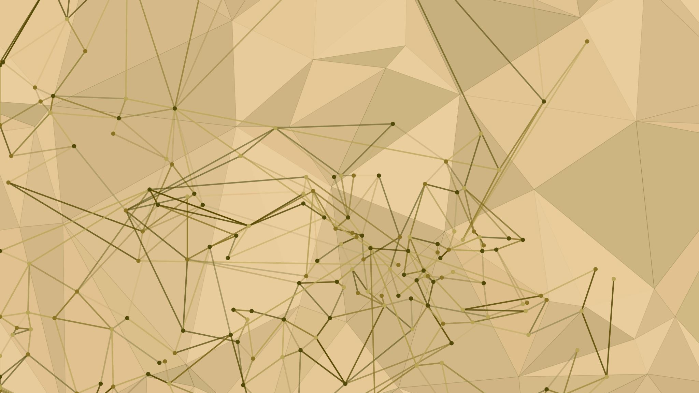
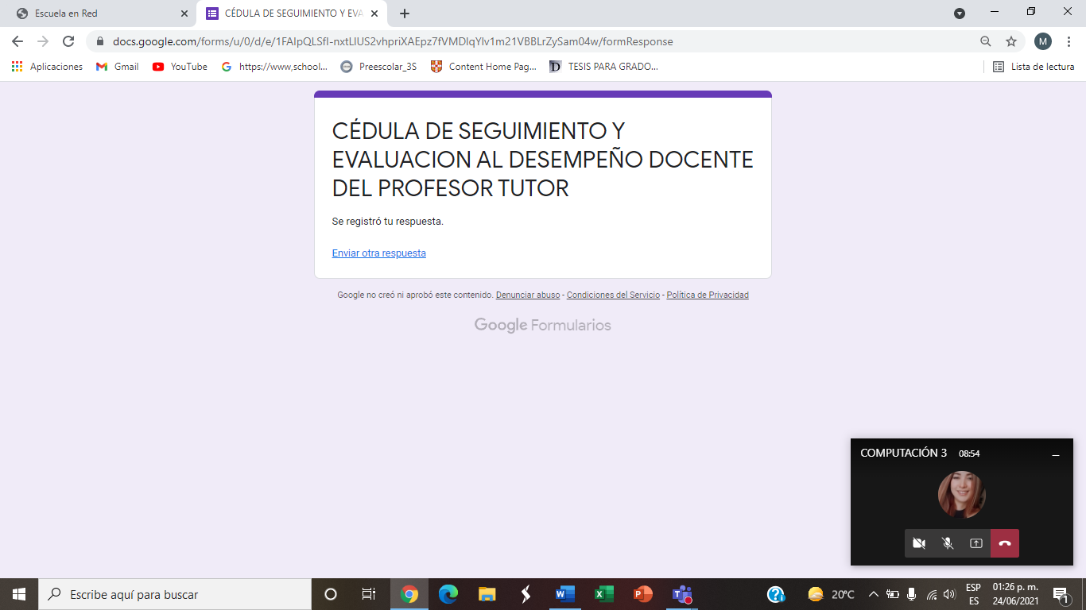
Tutoría: Evaluación Docente
Mariana Marcela Quezada Villagómez.
3ºB

